Slide 1

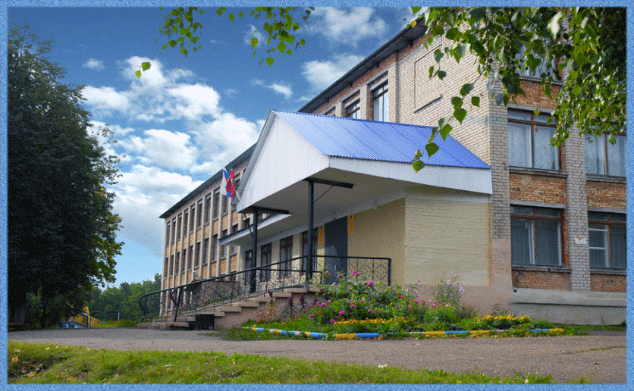
муниципальное бюджетное общеобразовательное учреждение
«Средняя общеобразовательная школа № 3 г. Лениногорска»
муниципального образования «Лениногорский муниципальный район»
Республики Татарстан
Творческий отчёт
по самообразованию
«Совершенствование качества обучения
и воспитания младших школьников»
учителей начальных классов
МБОУ «СОШ №3»
2021 – 2022 учебный год

Slide 2

Совершенствование качества обучения
и воспитания младших школьников
неоспоримо зависит
от уровня самообразования педагогов

Slide 3
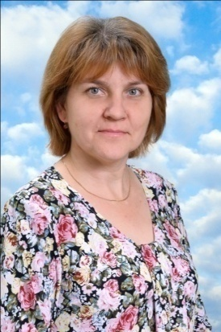
Ирина Алексеевна Аникина
Тема самообразования:
«Проектная деятельность как способ формирования универсальных учебных действий младших школьников»
Цель:
усовершенствовать методы оптимальной организации обучения в начальных классах посредством использования проектной деятельности

Slide 4
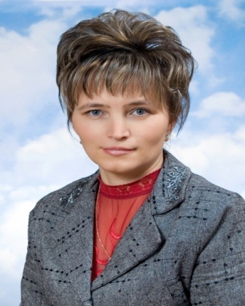
Разиля Забировна Камалова
Тема самообразования: «Формирование функциональной грамотности на уроках в начальной школе»
Цель:
освоение новых подходов, способствующих повышению учебных достижений учащихся, через формирование функциональной грамотности.

Slide 5
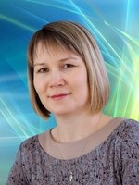
Резеда Фависовна Мухутдинова
Тема самообразования:
«Проектная деятельность как средство формирования УУД»
Цель:
способствовать формированию УУД через внедрение технологии проектной деятельности в рамках реализации ФГОС.

Slide 6
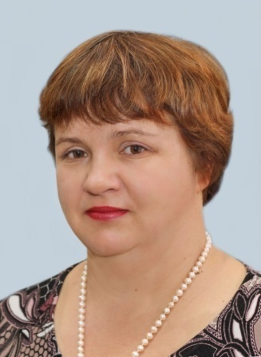
Татьяна Алексеевна Янкина
Тема самообразования:
«Пути повышения эффективности урока – залог успеха в обучении».
Цель:
изучение и внедрение современных образовательных технологий в ходе организации образовательного процесса и повышение эффективности урока.

Slide 7
План самообразования
Этапы | Содержание работы | Сроки | Практическая деятельность
Диагностический | Изучение имеющегося опыта и литературы по проблеме | Первый год обучения | Изучение «Закона об образовании в Российской Федерации» Изучение ФГОС начального общего образования. Знакомство с новыми педагогическими технологиями через периодические издания, специальную литературу, интернет. Курсы повышения квалификации. Изучение психолого-педагогической литературы по индивидуальным темам.

Slide 8
План самообразования
Этапы | Содержание работы | Сроки | Практическая деятельность
Прогностический | Определение целей и задач Разработка системы мер, направленных на решение проблемы. Прогнозирование результатов | первый год обучения | Участие в тренинге личностного роста и семинарах для учителей начальных классов. Работа по индивидуальным темам образования.
Практический | Внедрение опыта работы. Формирование методического комплекса. Корректировка работы. | первая ступень обучения | Создание рабочих программ по предметам в соответствии с ФГОС НОО. Участие в вебинарах, олимпиадах, конкурсах. Выступление на педсовете, на заседаниях МО. Проведение открытых уроков, круглого стола.

Slide 9
План самообразования
Этапы | Содержание работы | Сроки | Практическая деятельность
Обобщающий | Подведение итогов. Оформление результатов работы. | четвертый год обучения | Участие в работе МО учителей начальных классов и в проведении семинаров, муниципальных, областных и всероссийских конкурсах и олимпиадах Анализ методов, форм, способов деятельности по теме самообразования. Подведение итогов. Портфолио учителя.
Внедренческий | Распространение опыта работы. | второй – четвертый год обучения | Обобщение и распространение опыта работы по теме самообразования. Участие в различных интернет - сообществах, проведение открытых уроков. Публикации на интернет-сайтах

Slide 10
Участие педагогов в мероприятиях школьного уровня
Форма самообр-ия | Названия мероприятия | Уровень | ФИО участника | Результат
августовская конференция | «Повышение эффективности образовательного процесса через применение современных подходов к организации образовательной деятельности» | муниципальный | Камалова Р.З., Янкина Т.А. | благодарность
конференция | Шахматы в общеобразовательных школах Республики Татарстан, России и в других странах мира | международный | Камалова Р.З. | сертификат
семинар | Функциональная грамотность на уроках математики | всероссийский | Камалова Р.З | сертификат
вебинар | Развитие читательской грамотности в начальной школе | всероссийский | Камалова Р.З, Аникина И.А. | сертификат
семинар | Практическая реализация ФГОС в образовательной организации: урок и непосредственная образовательная деятельность | республиканский | Камалова Р.З., Янкина Т.А. | сертификат

Slide 11
Участие педагогов в мероприятиях различного уровня
Форма самообр-ия | Названия мероприятия | Уровень | ФИО участника | Результат
публикация | Читательская грамотность как основа эффективности учебного процесса | всероссийский | Камалова Р.З., Янкина Т.А. | сертификат
конкурс | Педагогика в теории и на практике | всероссийский | Янкина Т.А.. | благодарность
семинар | Организация проектно- исследовательской деятельности в школе | международный | Камалова Р.З. | сертификат
форум | KAZAN DIGITAL WEEK 2021 | международный | Мухутдинова Р.Ф. | сертификат
фестиваль | ХI Международный фестиваль школьных учителей | международный |  | сертификат
конференция | Психолого – педагогическое сопровождение образовательного процесса | всероссийский | Мухутдинова Р.Ф. | сертификат
конкурс | Инновационные педагогические технологии | муниципальный | Аникина И.А. | грамота
семинар | Подготовка к ВПР по окружающему миру в начальной школе | всероссийский | Янкина Т.А.. | сертификат

Slide 12
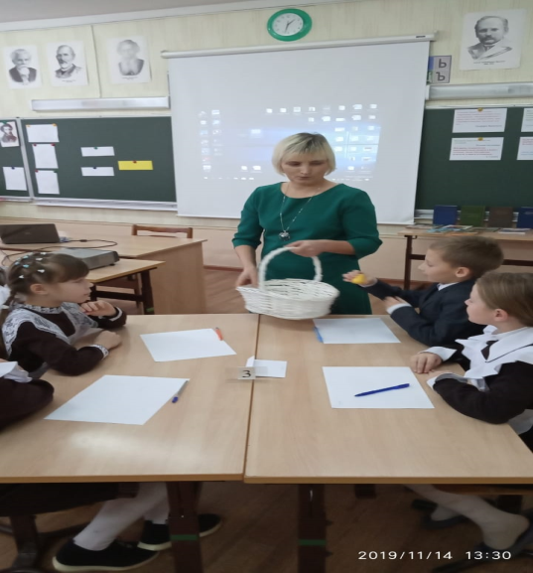
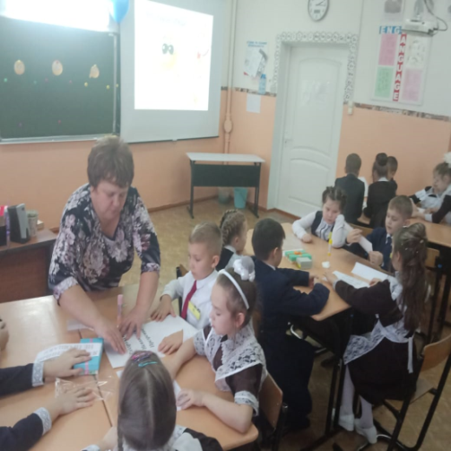
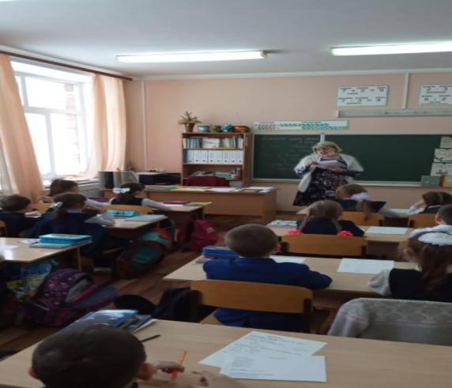
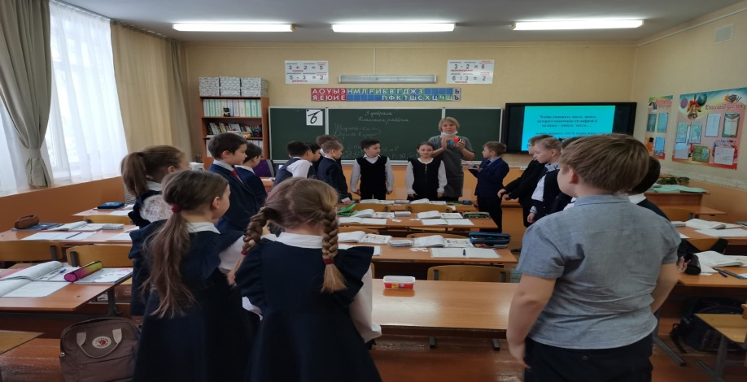
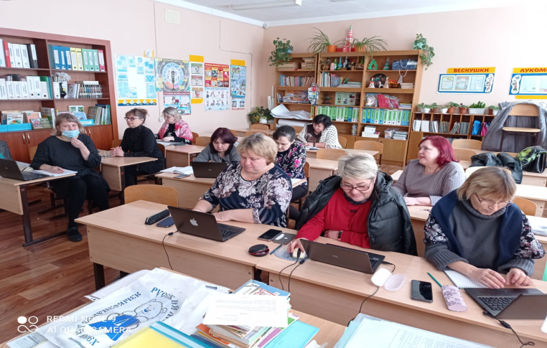
Участие педагогов в мероприятиях школьного уровня
Работа над темами самообразования позволила обеспечить высокий методический уровень проведения всех видов занятий; повысить качество проведения учебных занятий на основе внедрения новых технологий; выявить, обобщить и распространить опыт творчески работающих учителей.

Slide 13
Перспективы работы
ФИО | Тема самообразования | Сроки | Вывод
Аникина Ирина Алексеевна | Проектная деятельность как способ формирования УУД младших школьников | 2020 -2024 гг. | продолжить самообразование по данной теме
Камалова Разиля Забировна | Формирование функциональной грамотности на уроках в начальной школе | 2021 – 2025 гг. | продолжить самообразование по данной теме
Мухутдинова Резеда Фависовна | Проектная деятельность как средство формирования УУД младших школьников | 2019 – 2023 гг. | продолжить самообразование по данной теме
Янкина Татьяна Алексеевна | Формирование учебно-познавательных мотивов – залог качества успешного обучении | 2018 – 2022 гг. | предоставить опыт на заседании ШМО

Slide 14
Список литературы и интернет - источников
1.Граник Г. Г. Как учить работать с книгой – М. 2007г.
2.Левин В. А. Когда маленький школьник становится большим читателем – М. 1994г.
3. Соболева О. В. Беседы о чтении, или как научить детей понимать текст – М. 2012г.
4.Полат Е.С. Новые педагогические и информационные технологии в системе образования. – М., 2001.
5.Брыкова О.В., Громова Т.В., Салова И.Г. Методическое пособие «Проектная деятельность в учебном процессе» составители: Санкт – Петербург, 2005 г.
6.Воронцов А.Б. Проектные задачи в начальной школе: пособие для учителя. М.:Просвещение,2011.
7. М.С. Васильева, М.И. Оморокова, Н.Н. Светловская. Актуальные проблемы методики обучения чтению в начальных классах /Под ред.. – М.: Просвещение, 1997.
https://www.prodlenka.org/
https://pedsovet.org/article/kak-organizovat-proektnuu-deatelnost-v-nacalnoj-skole
http://www.eduportal44.ru/chuhloma
https://infourok.ru/proektnaya-deyatelnost-v-nachalnoy-shkole-1153352.html
https://multiurok.ru/blog/proiektnaia-dieiatiel-nost-v-nachal-noi-shkolie-v-ramkakh-fgos-noo.html

Slide 15
Спасибо за внимание !

